Slide 1
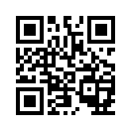
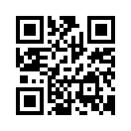
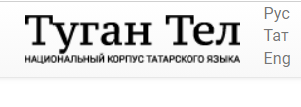
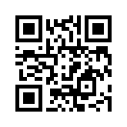

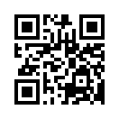
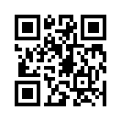
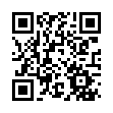
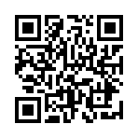
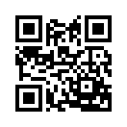
Интерактивные проекты
на татарском языке

Slide 2

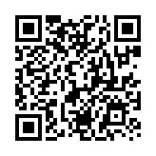
Информационная образовательная система дистанционного обучения татарскому языку «Ана теле»
9 уровней
72 раздела
288 уроков
6 372 упражнения
9 уровневых тестов
293 видеосюжета
10 950 аудиофайлов
6 795 фотографий
Лаборатория произношения
Лаборатория письма
Лаборатория грамматики
Проходят обучение
36 486 пользователей

Slide 3


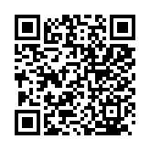
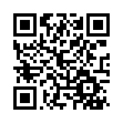
Разработка УМК нового поколения
89 УМК по родному (татарскому) языку
и литературе
в федеральном перечне учебников
34 УМК применяются в
качестве учебного пособия
http://www.irort.ru/node/3638
http://www.antat.ru/ru/iyli/publishing/book/

Slide 4

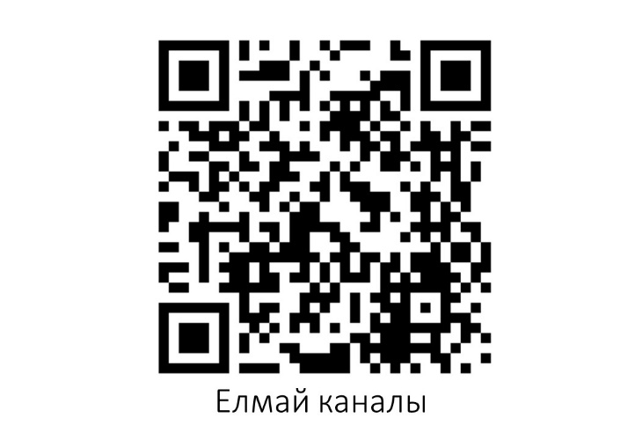
Елмай
https://www.youtube.com/channel/UCuKg2elxlm1IzhHiTGCPFwA

Slide 5
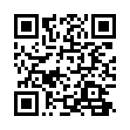
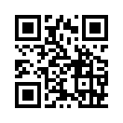
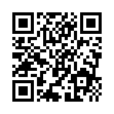
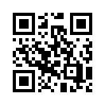
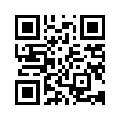
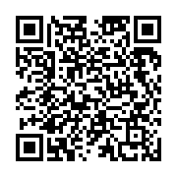
Әлмәт районы милли мәгариф
https://vk.com/public213113067
1 нче лицей-интернат /
Хабибуллина А.Ф сайты/ тәҗрибә уртаклашу мәйданчыгы
2 нче лицей /
квест «Исәнме, Тукай!»,
акция «Мин татарча сөйләшәм»
https://aygul.tatar/
https://vk.com/club180850236
«Батырлар эзеннән» бәйгесе
https://goller-ile.ru/
Сөләй мәктәбе
https://vk.com/id745867101
Елховой мәктәбе
https://sites.google.com/view/elhovo-alm/%D0%B3%D0%BB%D0%B0%D0%B2%D0%BD%D0%B0%D1%8F-%D1%81%D1%82%D1%80%D0%B0%D0%BD%D0%B8%D1%86%D0%B0

